Slide 1


La División
Recuerda hacer click para escuchar, cada vez que veas este ícono
Programa de Integración Escolar
Educadora Diferencial Daniela Bustamante
Escuela San José, Recoleta

Slide 2
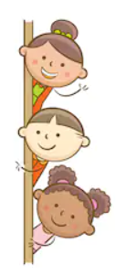
«El presente material ha sido diseñado para que el/la estudiante que no cuente con la posibilidad de imprimirlo, pueda desarrollar las actividades, sin mayor problema, en sus cuadernos»

Slide 3
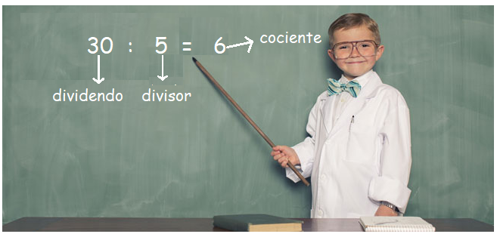
¿Recuerdas qué es dividir?

Slide 4
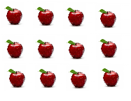
Dividir es repartir equitativamente, es decir en partes iguales.
12 manzanas 3 canastos

Slide 5

División como reparto equitativo
La división como reparto equitativo consiste en repartir elementos en partes iguales.

Slide 6
Ejemplo:
Si tienes 12 manzanas que necesitas repartir en partes iguales en 3 canastos ¿Cuántas manzanas habrán en cada canasto?
Entonces podemos decir que:
12
:
3
=
4

Slide 7
Actividad: observa con atención fíjate en cada operación matemática y piensa en la que corresponda para resolver el problema
10 x 2 = 20
10 : 2 = 5
10 + 2 = 12

Slide 8
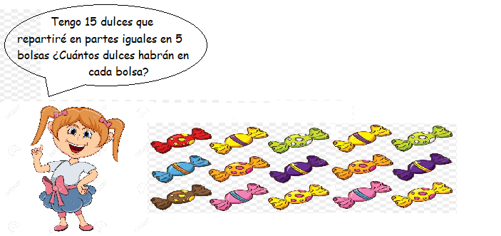
15 : 5 = 3
15 + 5 = 20
15 - 5 = 10

Slide 9
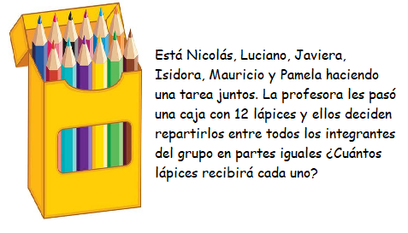
12 : 12 = 1
12 : 4 = 3
12 : 6 = 2

Slide 10
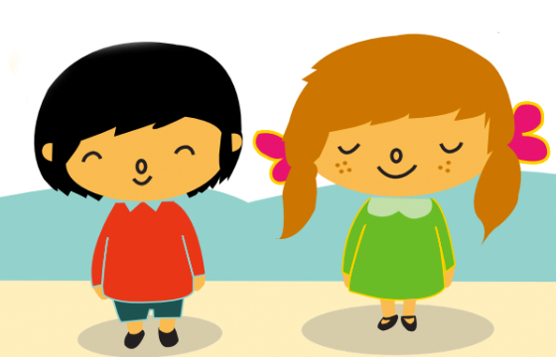
¡HASTA LA PRÓXIMA CLASE!

